Slide 1
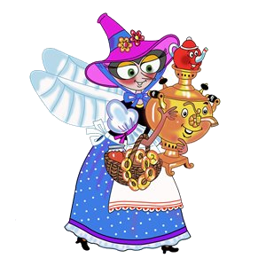

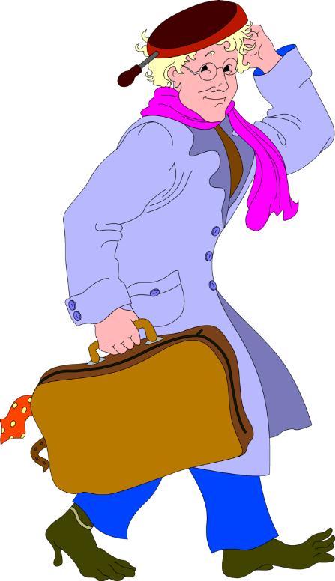

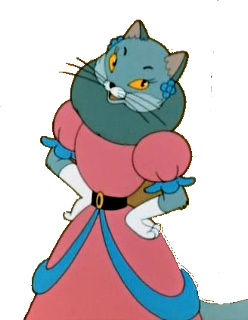
Интерактивная игра:
Отгадай сказку
(по произведениям К.И Чуковского, С.Я. Маршака)
Воспитатель:
АИТОВА Г. И.

Slide 2



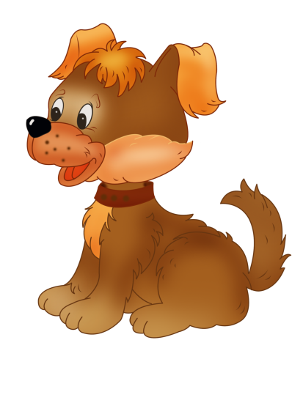

Slide 3


Slide 4

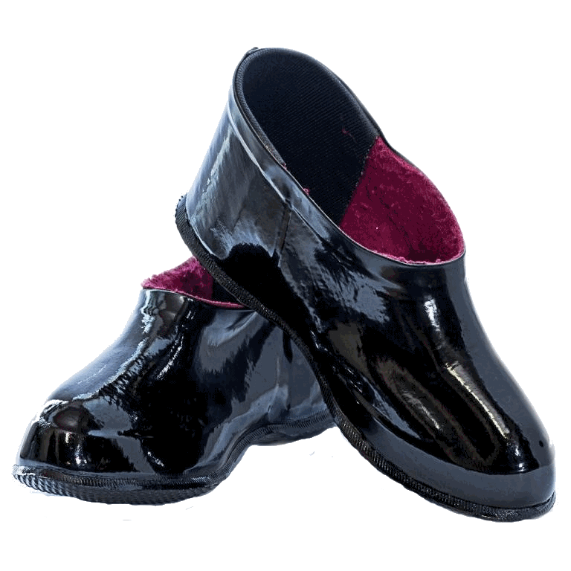
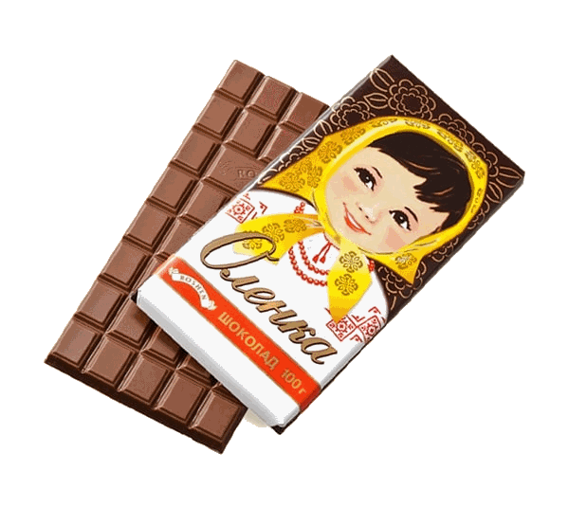

Slide 5


Slide 6




Slide 7


Slide 8

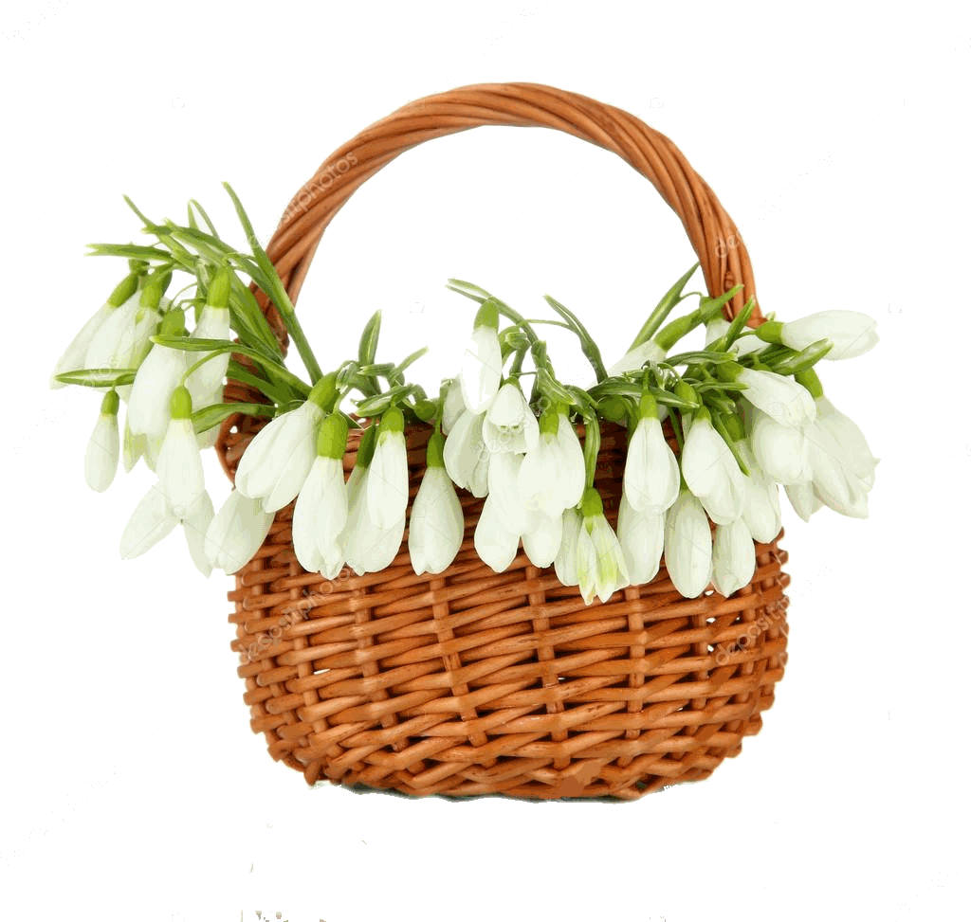

ская

Slide 9


Slide 10



ская

Slide 11


Slide 12



ская

Slide 13


Slide 14

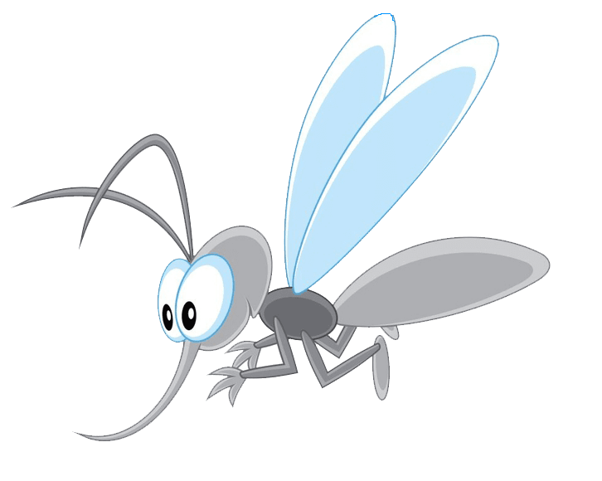

ская

Slide 15


Slide 16



ская

Slide 17


Slide 18


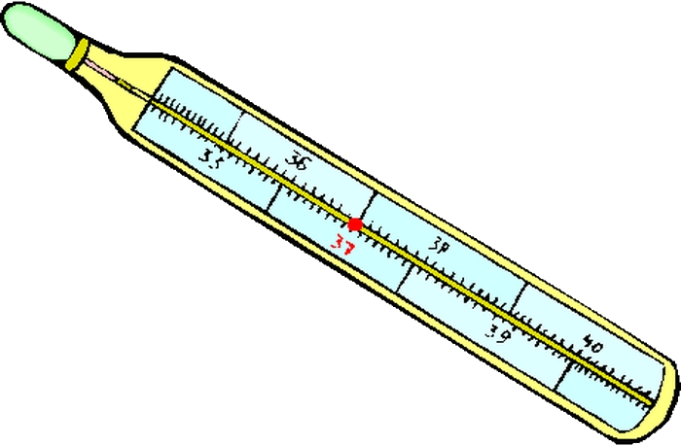
ская

Slide 19


Slide 20



ская

Slide 21


Slide 22

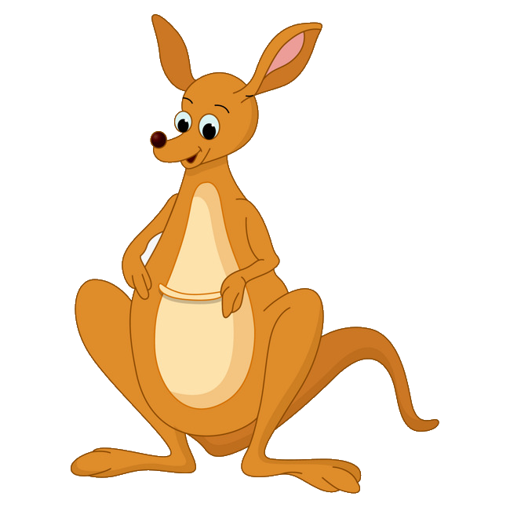


Slide 23


Slide 24

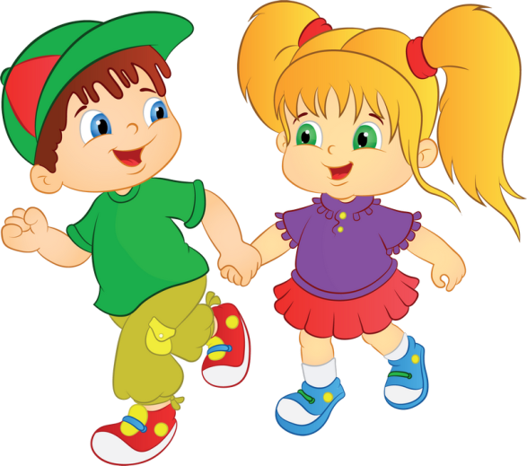


Slide 25


Slide 26

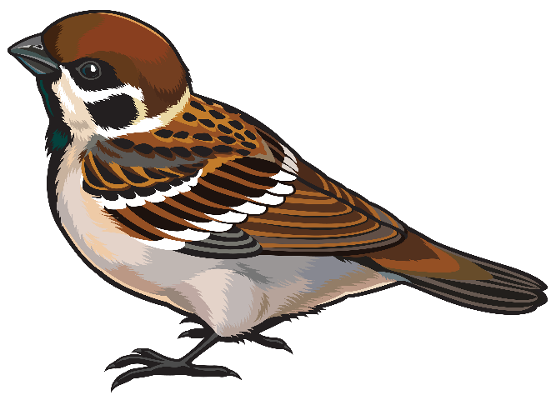


Slide 27


Slide 28





Slide 29



Slide 30




Slide 31



Slide 32

«Через сказку, фантазию, игру-
Через неповторимое детское творчество-
Верная дорога к сердцу ребенка»
В.А.Сухомлинский

